Slide 1
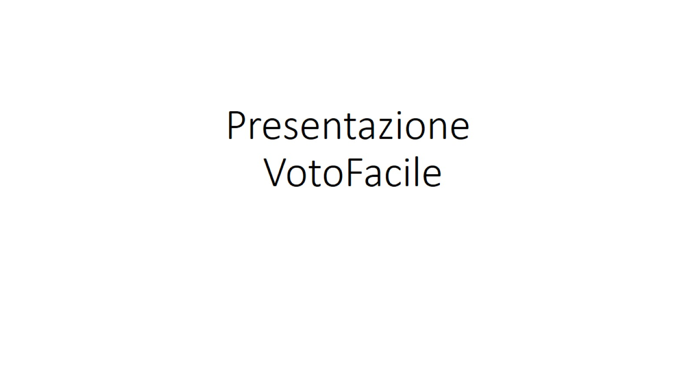
Presentazione VotoFacile

Slide 2
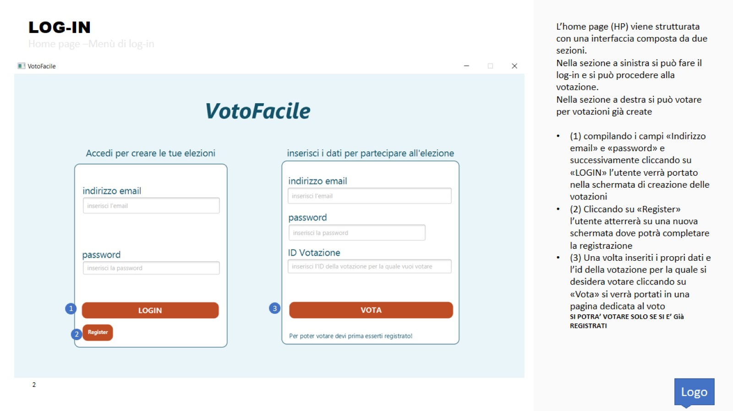
Log-in

Slide 3
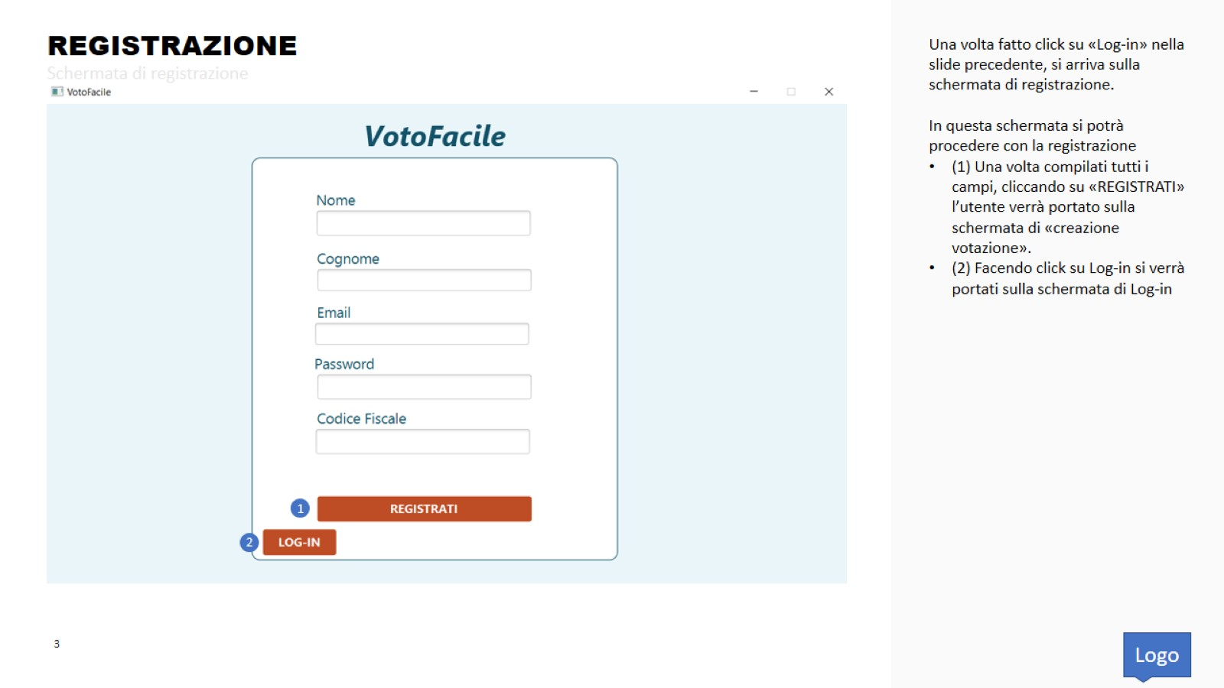
rEGISTRAZIONE

Slide 4
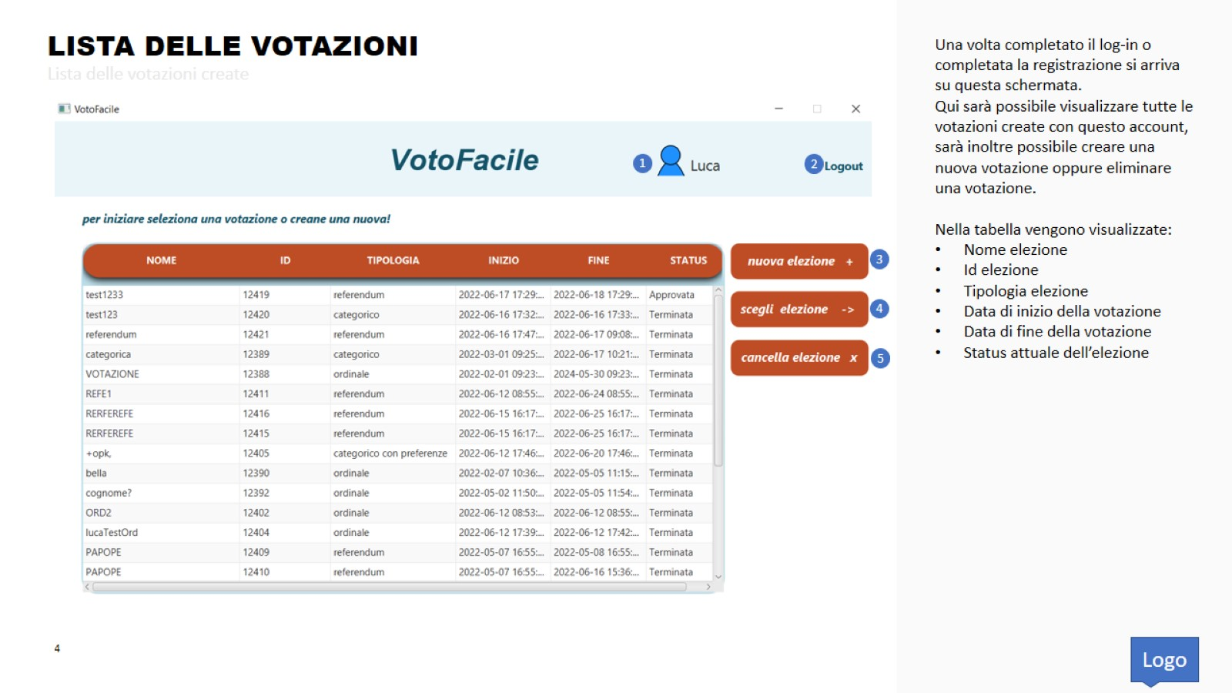
Lista delle votazioni

Slide 5
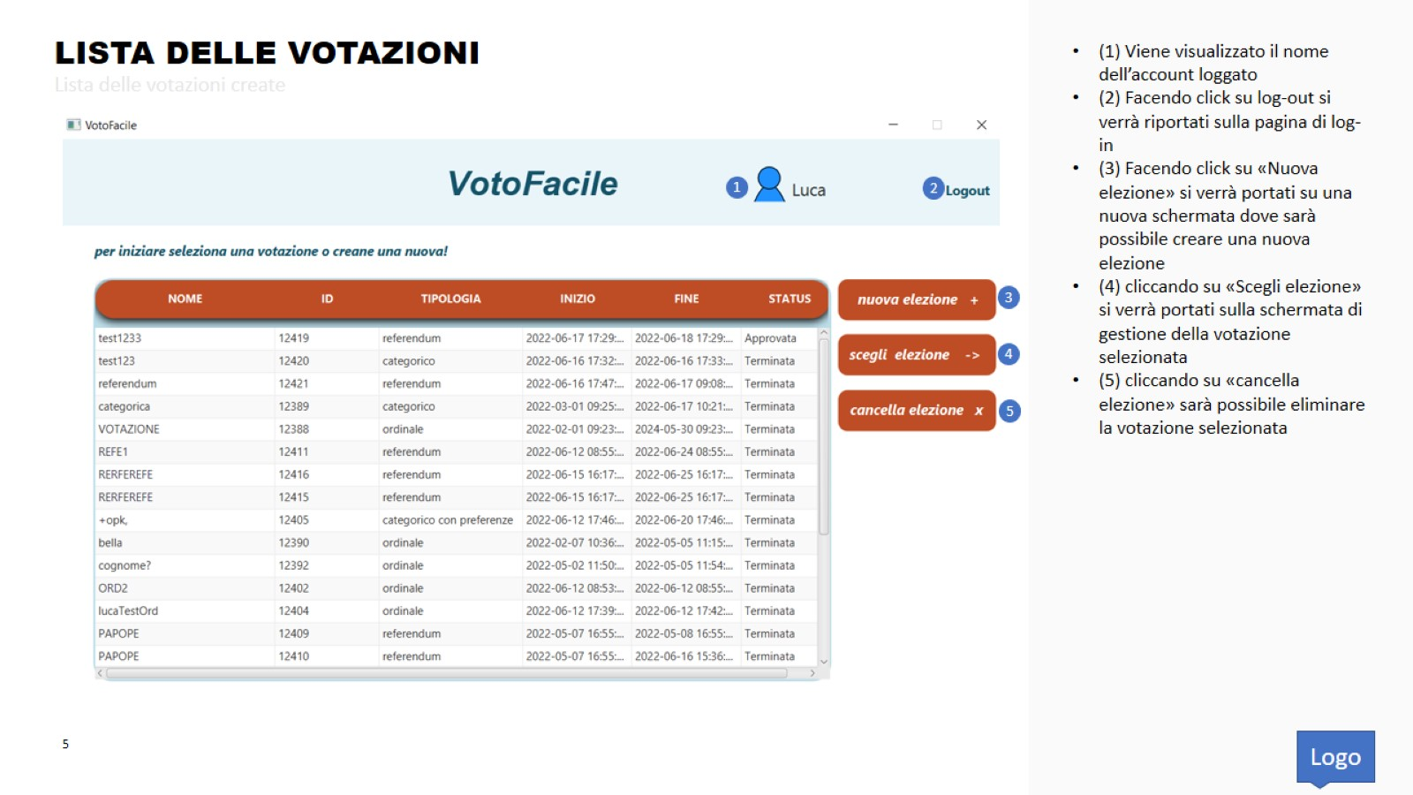
LISTA DELLE VOTAZIONI

Slide 6
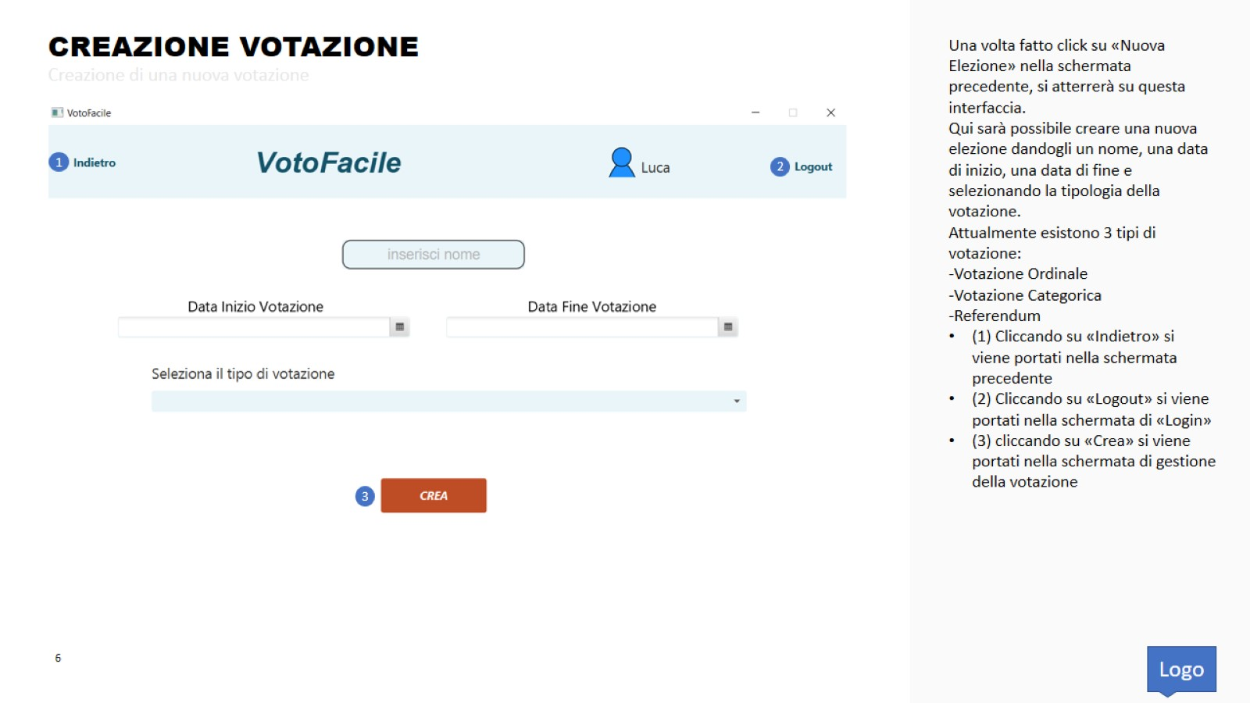
CREAZIONE VOTAZIONE

Slide 7
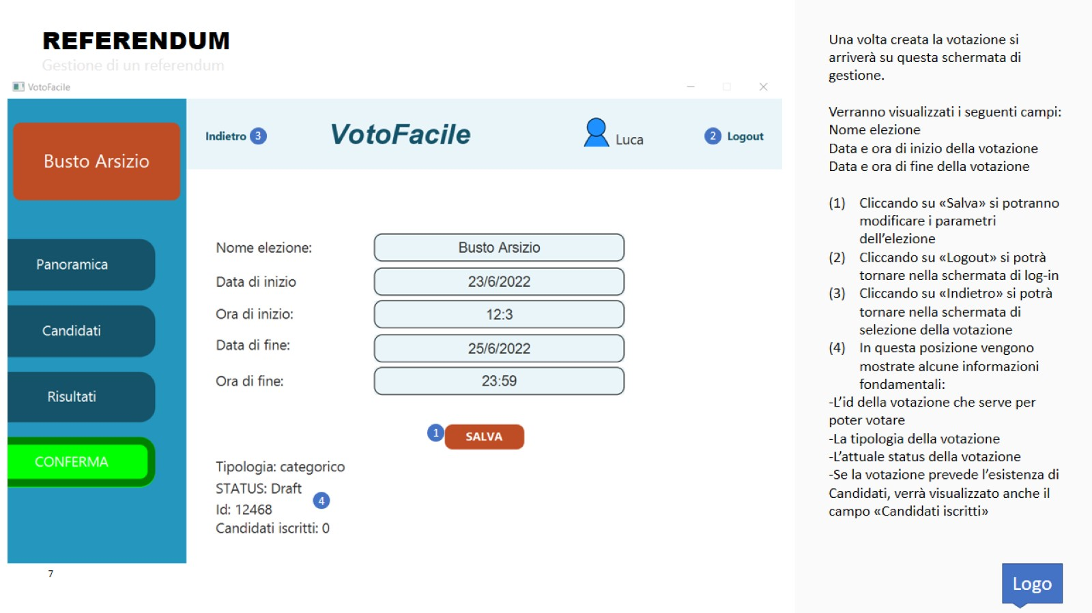
REFERENDUM

Slide 8
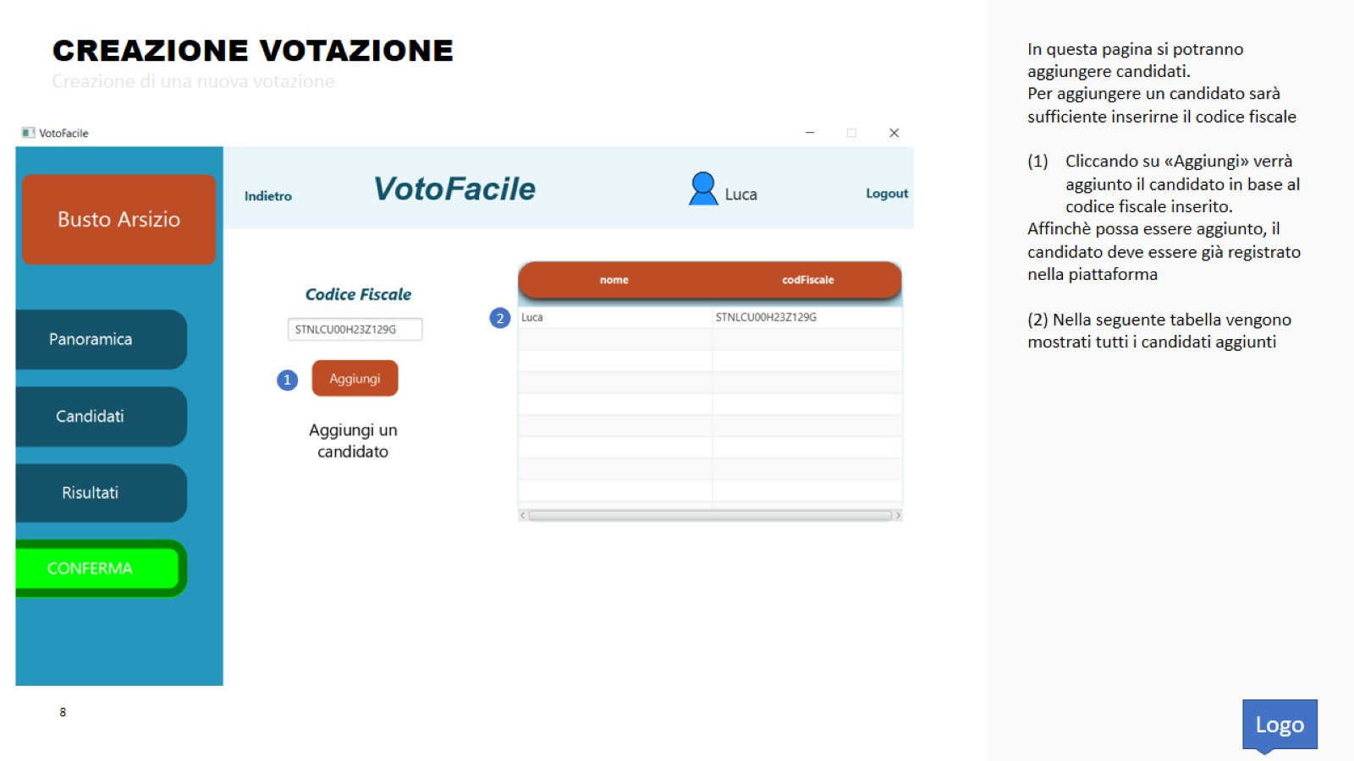
CREAZIONE VOTAZIONE

Slide 9

CREAZIONE VOTAZIONE

Slide 10
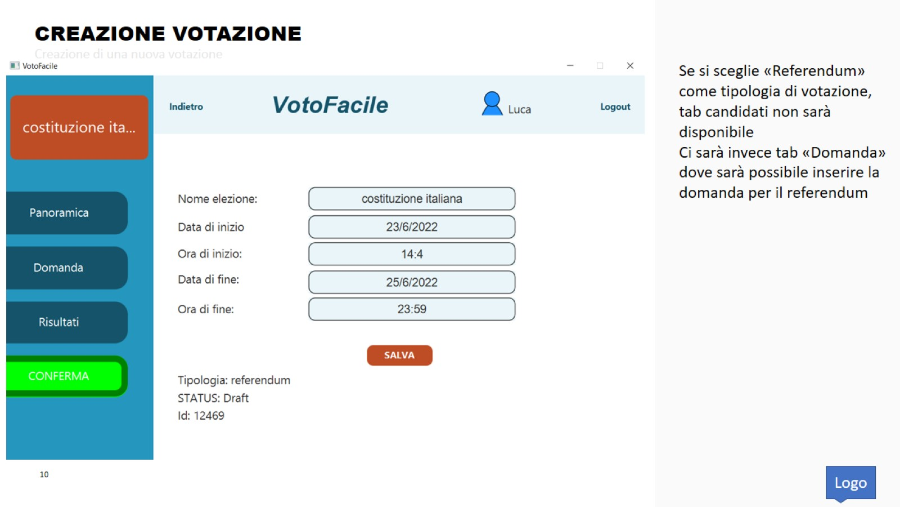
CREAZIONE VOTAZIONE

Slide 11
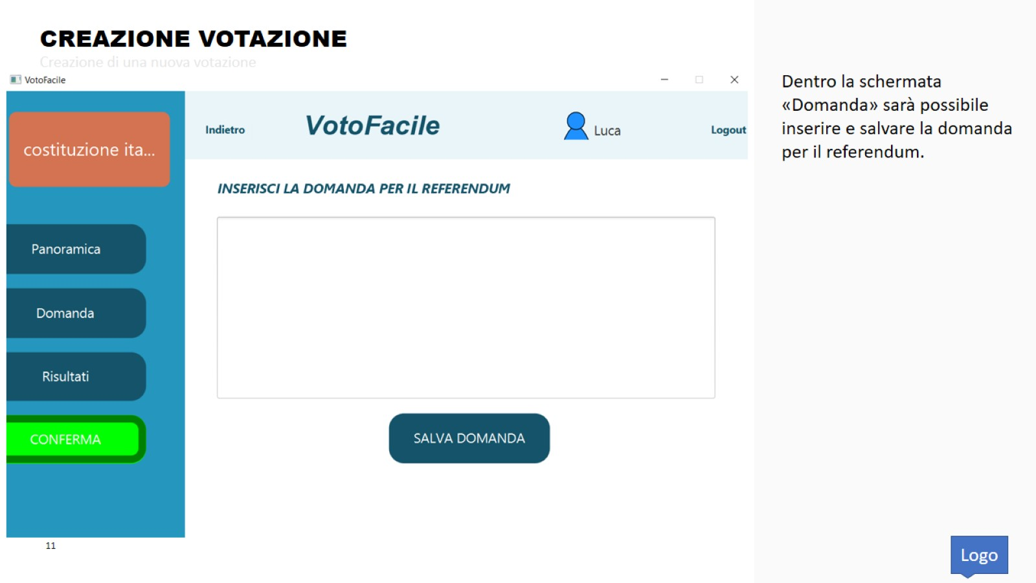
CREAZIONE VOTAZIONE

Slide 12
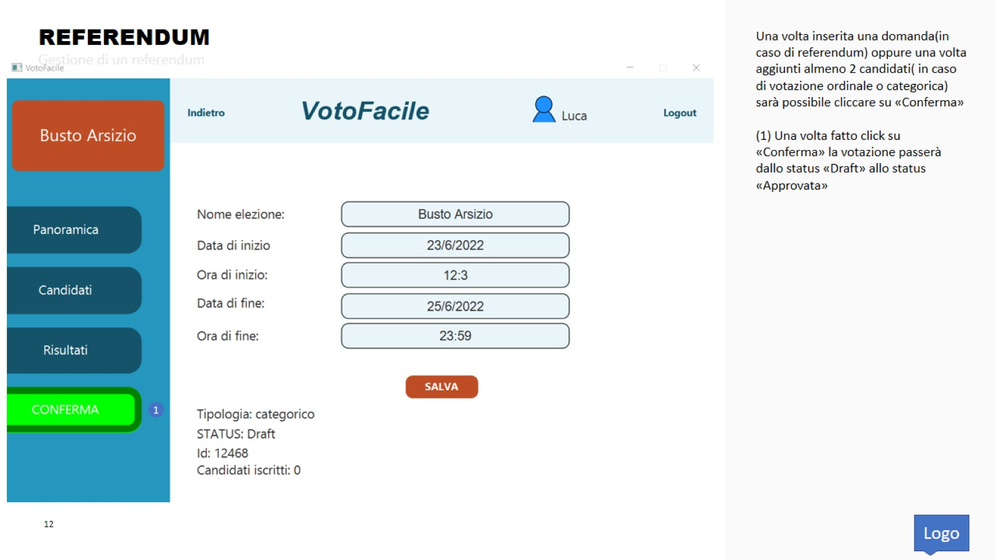
REFERENDUM

Slide 13
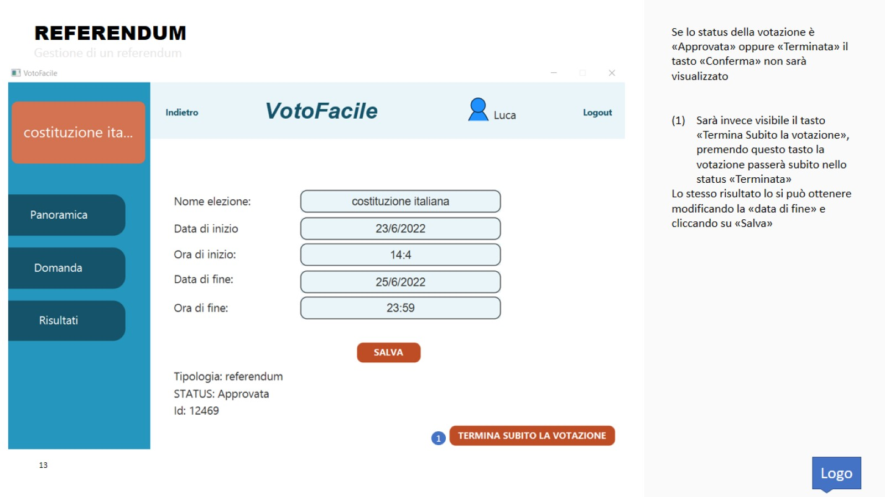
REFERENDUM

Slide 14
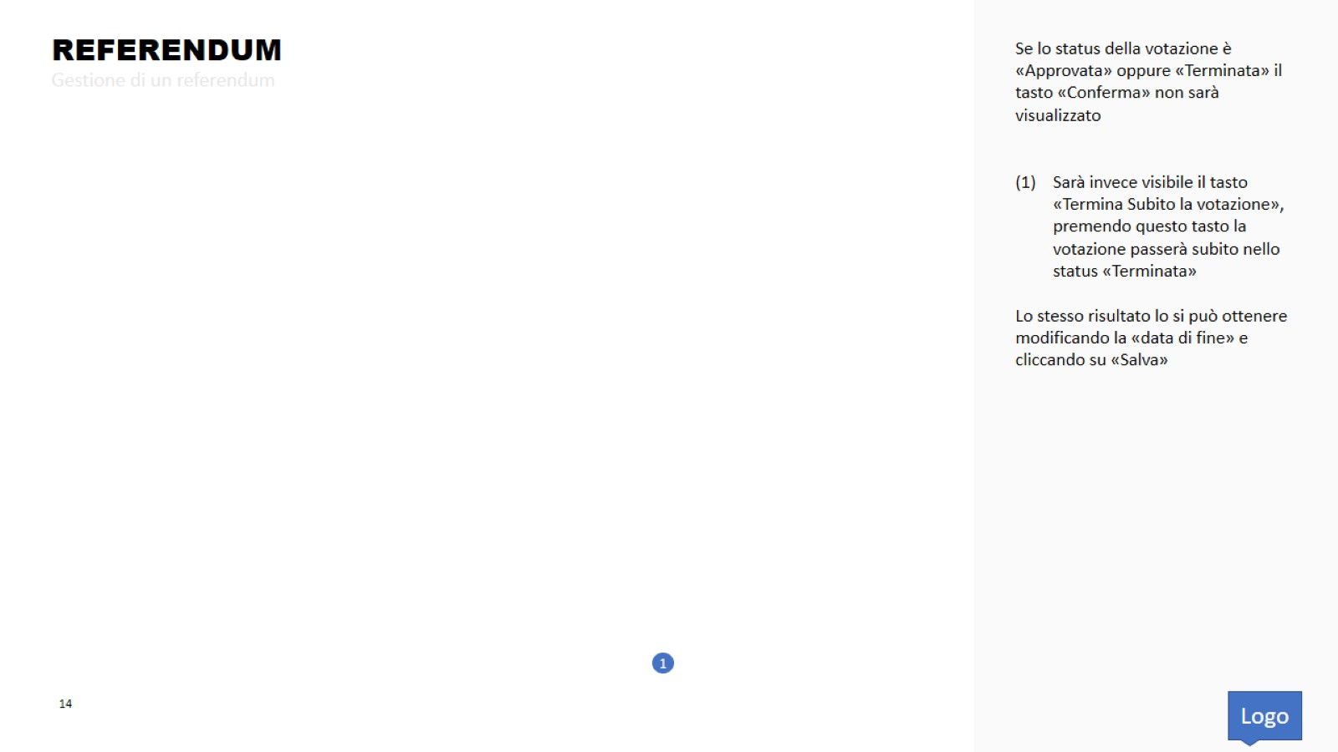
REFERENDUM

Slide 15
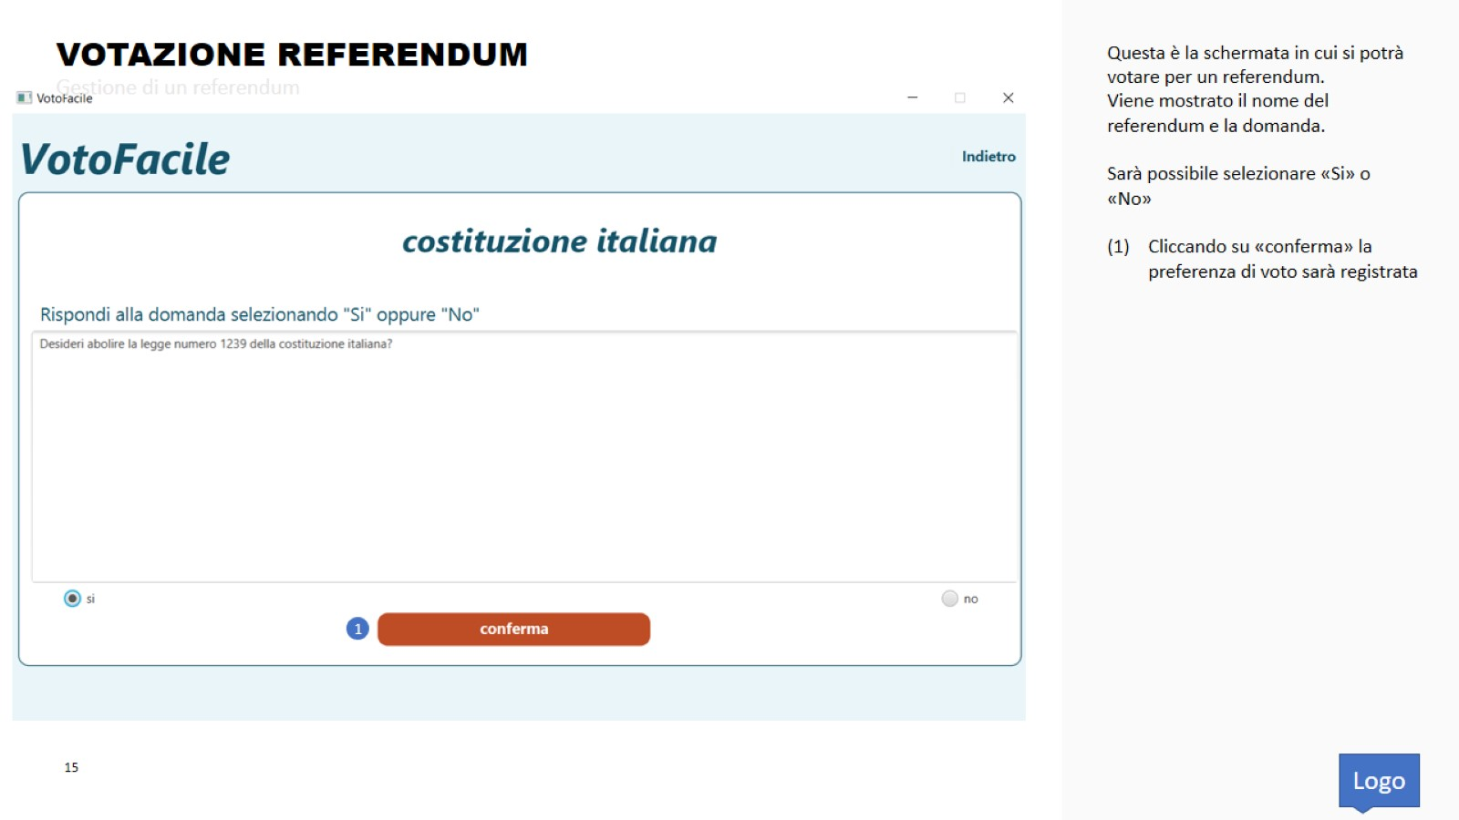
VOTAZIONE REFERENDUM

